Slide 1
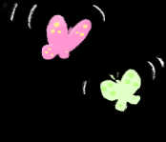


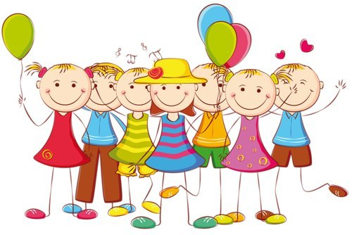



«Упражнения для снятия мышечного напряжения»
Выполнила студентка группы ЛПБZ(31)-312
Гасанова О.Н.

Slide 2


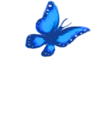
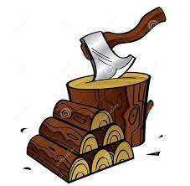
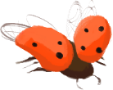
Упражнения для снятия напряжения всего тела
Упражнение «Рубка дров»
«Вы когда-нибудь видели, как рубят дрова? Можете показать? Отлично!
Сейчас мы с вами будем запасать дрова на зиму. Поставьте бревно на пень, встаньте прямо, занесите топор над головой и со всей силы опустите его на бревно с криком
«Ха!», чтобы облегчить себе работу».
«Ха!»

Slide 3
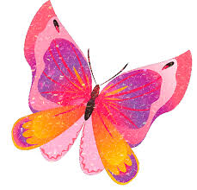

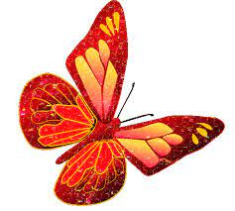
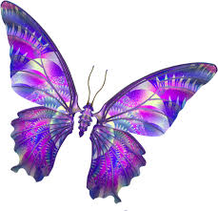
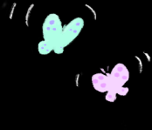
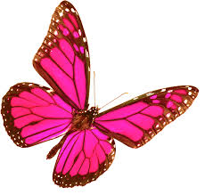
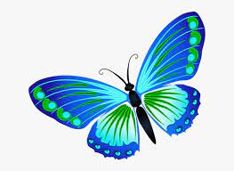
Упражнение «Ловля бабочек»
«Представьте, что мы с вами нашли прекрасную поляну цветов, по которой тут и там порхают бабочки. Давайте поймаем несколько и рассмотрим их поближе! Итак, сачок наготове, мы на цыпочках подкрадываемся к нашей бабочке, поднимаем сачок и ловим нашу прекрасную пленницу»

Slide 4





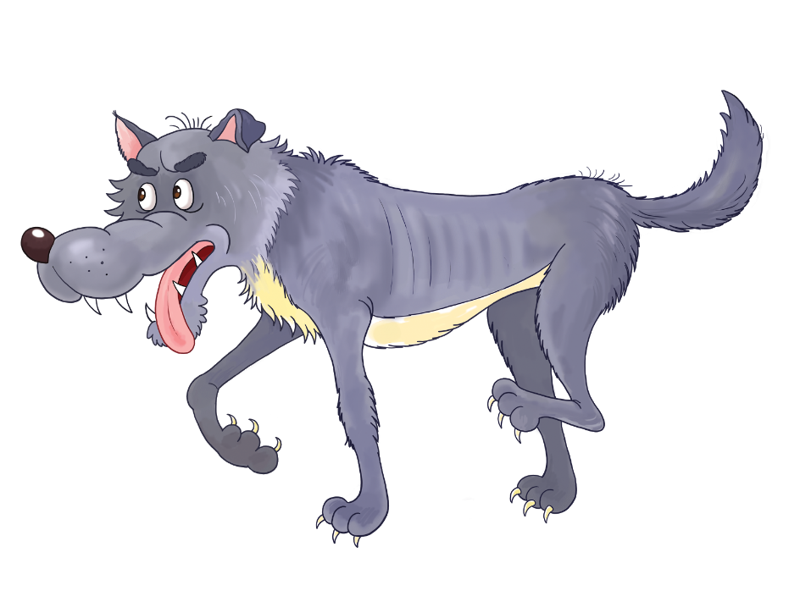
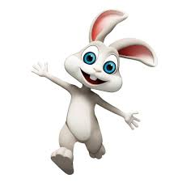

Предлагаем детям на несколько минут стать зайцами на лужайке. Светит солнышко, и они резвятся, прыгают, играют друг с другом. Вдруг на опушке леса появляется волк. Зайчики чувствуют опасность, замирают, начинают дрожать всем телом, сжимаются. Когда волк уходит, ушастые продолжают резвиться.
Упражнение
«Трусливые зайцы»

Slide 5
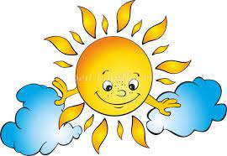
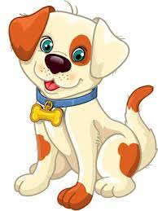
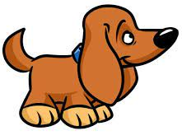
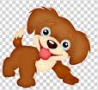

Упражнение «Щенок отряхивается»
Спрашиваем у ребят, знают ли они, как отряхиваются щенки. Обращаем внимание на то, что они отряхиваются всем телом — от носа до хвоста. Показываем, как это происходит, пропуская волну трясения сверху донизу и обратно.

Slide 6

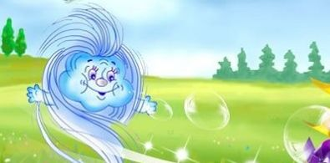
Упражнения для снятия напряжения мышц лица
Упражнение «Ветерок»
«Закройте глаза. К нам в комнату залетел ласковый тёплый южный ветерок. Он хочет с нами поздороваться. Ветерок касается вашего личика. Погладьте свои щёчки, лобик, носик, шею. Погладьте волосы, руки и ноги, животик. Ветерку пора улетать. Откройте глазки.
До встречи, ветерок!»

Slide 7
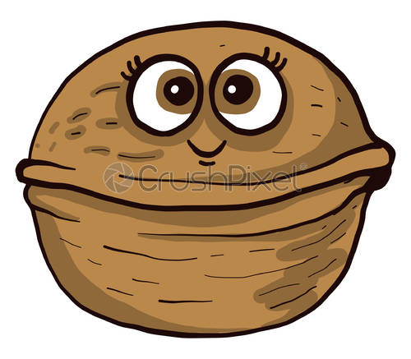
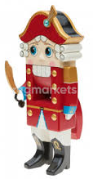

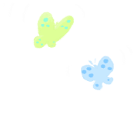
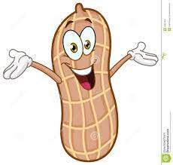

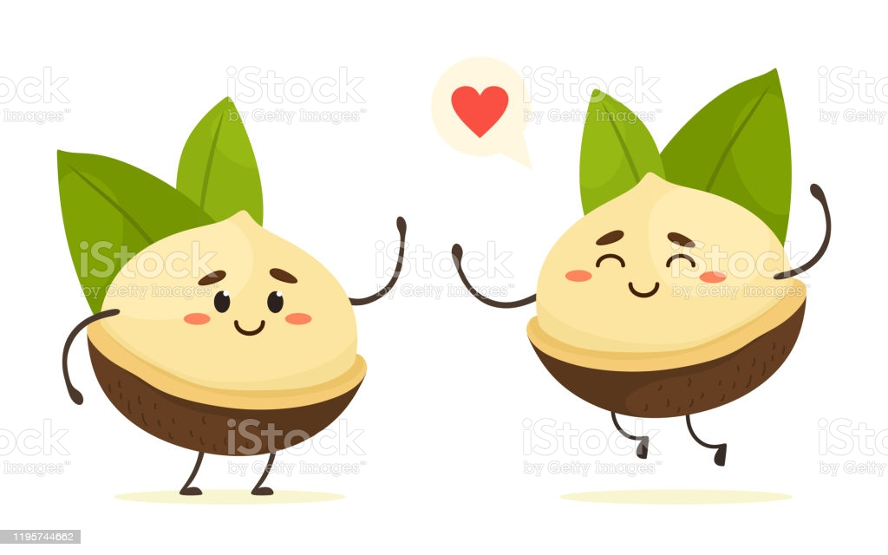

Упражнение «Щелкунчик»
«Представьте, что мы все с вами превратились в Щелкунчиков, и теперь должны разгрызать орехи». «Орехи твёрдые, чтобы их раскусить, нужно крепко-крепко сжать зубы, чтобы орешек поддался. Наши челюсти напрягаются, и орешек раскалывается. Теперь разожмите челюсти».

Slide 8
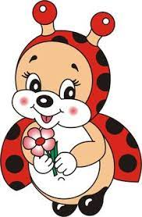




Упражнения для снятия напряжения с глаз и шеи
«Жмурки»
-попросите ребенка зажмуриться;
-досчитайте до трех;
-теперь скажите малышу, чтобы он открыл глаза.
«Крылья бабочки»
Пусть ребенок представит, что его ресницы – это крылья бабочки. Чтобы бабочка летала, она должна быстро-быстро махать своими крылышками, то есть ребенок должен интенсивно моргать. Пусть один «полет» продолжается в течение 10 секунд, затем позвольте глазам 5-10 секунд отдохнуть и повторите упражнение еще один-два раза.

Slide 9
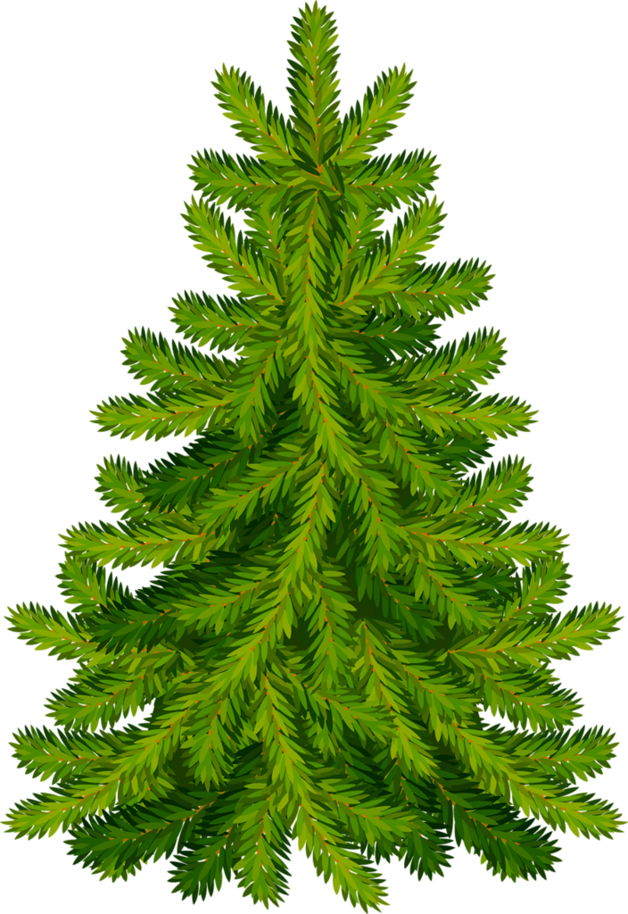
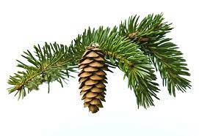
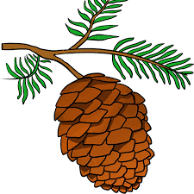

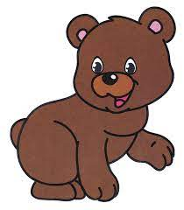

- А внизу – берлога мишки (малыш смотрит вниз),
- Вот стоит большая елка
- Вот такой высоты (малыш поднимает глаза вверх, словно пытается рассмотреть макушку елки)
- У нее большие ветки –
- Вот такой ширины (малыш смотрит слева направо, словно оценивая ширину воображаемой елки)
- Есть на елке даже шишки (малыш смотрит вверх, ищет взглядом воображаемые шишки),
- Зиму спит там косолапый (ребенок зажмуривает глаза, изображая спящего мишку, потом моргает несколько раз и вновь зажмуривается)
И сосет в берлоге лапу.

Slide 10
Молодец!

